Slide 1
《中国古代文学B（1）》导学方案
刘涛

Slide 2
学习目标
一、浏览、学习课程资源
二、完成形考任务 三、参与网上教学活动

Slide 3
打开国家开放大学学习网（www.ouchn.cn）,选择“学生登录”

Slide 4
用“学号”和“Ouchn+出生年月日”登录；学生密码首字母大写，没有中间的“+”号， 比如:Ouchn19980729

Slide 5
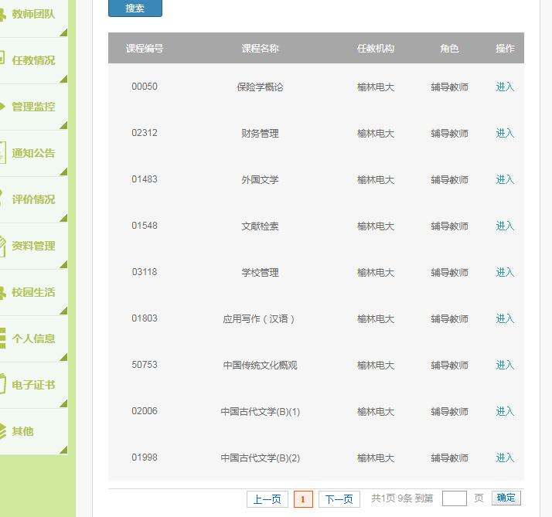
点击“外国文学”，进入课程
点击进入课程

Slide 6
课程考核说明
一、课程考核说明和实施要求
形成性考核成绩占课程总成绩的30%，终结性考试成绩占课程总成绩的70%。课程总成绩达到60分及以上，可获得本课程相应学分。
1形成性考核
形成性考核按百分制计，包括4次形考作业和学习行为表现两部分。
形考作业1 第一编 先秦文学 20%
形考作业2 第二编 汉代文学 20%
形考作业3 第三编 魏晋南北朝文学 20%
形考作业4 第四编 隋唐五代文学 20%
学习行为表现 由教师根据学生日常学习行为综合评定 20%
2 终结性考试
采取开卷笔试，考试时长为90分钟。
试题类型有：默写题（约10分）、填空题（约20分）、简答题（约30分）、分析论述题（约40分）等。

Slide 7
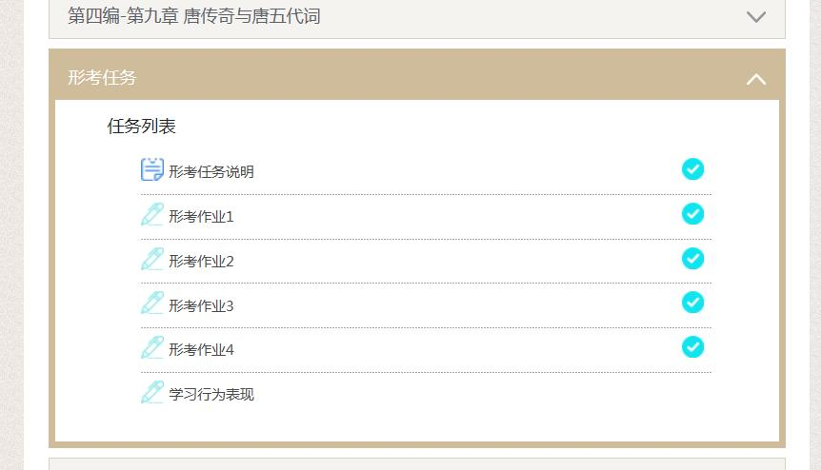
先查看考核说明，了解本门课程是怎么样进行考核，然后进行形成性考核答题，并且提交答题！ 提交后可以看到正确答案！ 形考任务再靠底下！ 作业截止时间2022年07月1日！

Slide 8
论坛发帖方法
点击课程讨论区发帖咨询交流

Slide 9
学习方法
考核内容和目标的基本原则
1
这是一门怎样的课程？
本课程是文科中国语言文学类汉语言文学专业开放专科的一门专业基础课程。
本课程与专科阶段“中国现代文学”、“中国当代文学”，以及本科阶段的“文学概论”、“文学理论专题选讲”、“中国古代文学专题选讲”、“中国现代文学史专题”等课程的互有影响，有一定的衔接关系。
本课程课内学时为72，共4学分，开设一个学期。
2
课程主要讲授哪些内容？
本课程主要依托中国古代文学史的框架，讲授中国古代文学从先秦至唐五代这一历史阶段的发展历程，并在此基础上重点讲授这一阶段在中国古代文学史上的代表性作家作品。

Slide 10
如需帮助请联系我！
榆林分校教师联系方式：
电话：13891251123（微信同号）
QQ：185744330

Slide 11
祝大家学习愉快！！！

